Slide 2
前言
目的：为培训新员工，规范员工的作业方法，保证质量，保持产品的一致性，提高生产效率，特制定本培训教材。
要求：员工每一项作业必须依据工艺操作流程和作业指导书进行作业。不准私自改变作业流程，如果员工有更方便、快捷、提高生产效率的方法，请员工报告给班长，班长报至工程部进行验证。方法正确后工程部将进行全面推广。我们鼓励员工创新，对于有创新的员工，线束事业部给予奖励。

Slide 3
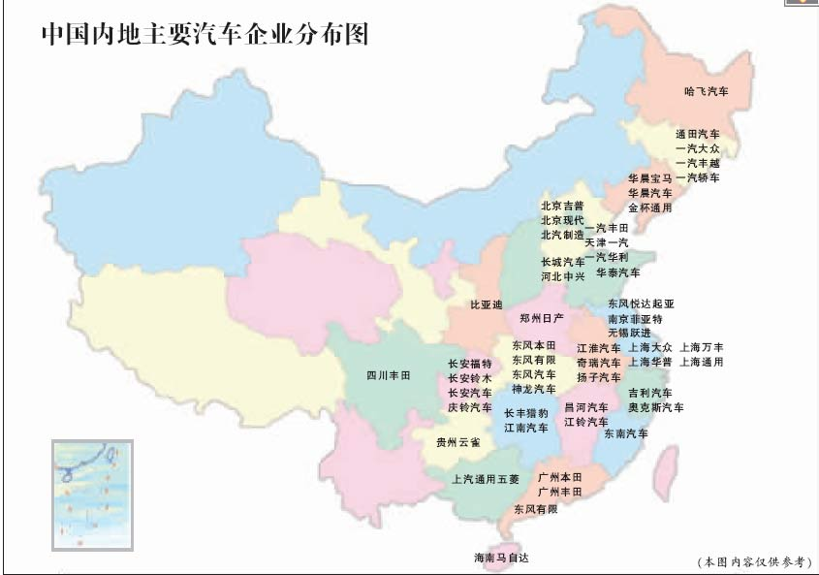
全国汽车厂家分布图
一汽大发
洛阳新东方
洛阳一拖
郑州宇通

Slide 4
汽车线束介绍
什么是线束?
答:线束是指由铜材冲制而成的接触件端子（连接器）与电线电缆压接后，外面再塑压绝缘体或外加金属壳体等，以线束捆扎形成连接电路的组件。
线束的应用范围?
答:线束产业链包括电线电缆、连接器、加工设备、线束制造和下游应用产业，线束应用非常广泛，可用在汽车、家用电器、计算机和通讯设备、各种电子仪器仪表等方面。

Slide 5
一、电线颜色
1、名词解释
⑴、单色线：绝缘表面为一种颜色的电线。
⑵、双色线：绝缘表面为两种颜色的电线。
⑶、主 色：双色线绝缘表面面积比例大的颜色。
⑷、辅助色：双色线绝缘表面面积比例小的颜色。
2、颜色组成
⑴、双色线的辅助色应为两条或螺旋形条纹成对称分布，但导体截面小于0.5平方时，可以只有一条条纹。
⑵、双色线的辅助色条纹与主色条纹沿圆周表面的比例为1∶3～1∶5。

Slide 6
一、电线颜色
3、电线颜色及其代码
⑴、单色线
棕（Br) 红 (R) 橙 (O) 黄 (Y) 绿 (G)
蓝 ( L ) 紫 (V) 灰 (Gr) 白 (W) 黑 (B)
⑵、双色线
蓝/红 (L/R) 绿/白(G/W) 黄/黑(Y/B) 棕/黄(Br/Y)
⑶、双色线标注
第一位为主色，第二位为辅助色。
例：主色为蓝色（L），辅助色为白色（W）
标注为 L/W

Slide 7
二、端子分类
1、按方向分
（1）、纵向链带端子 如：片型插头
（2）、横向链带端子 如：片型插座

Slide 8
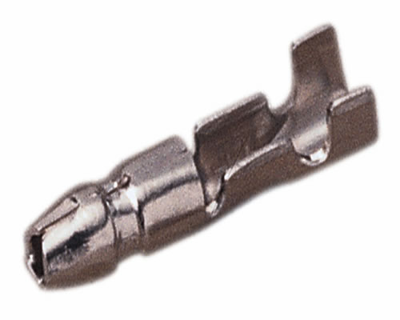
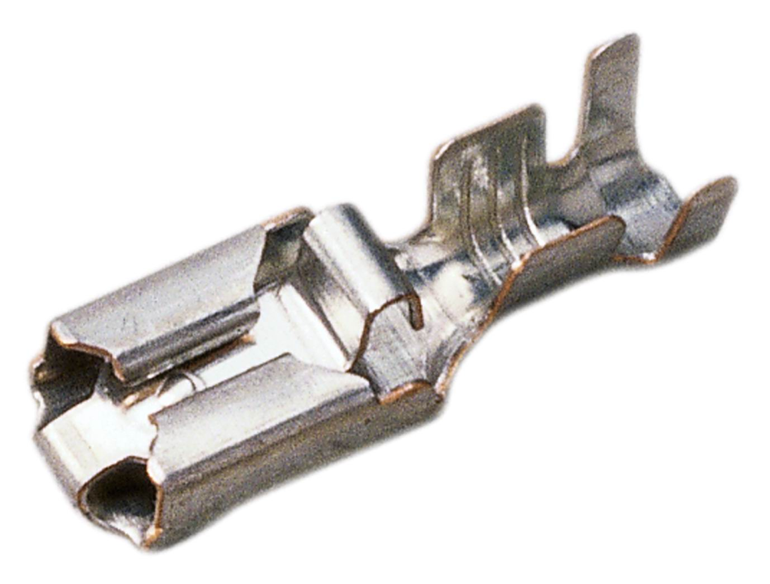
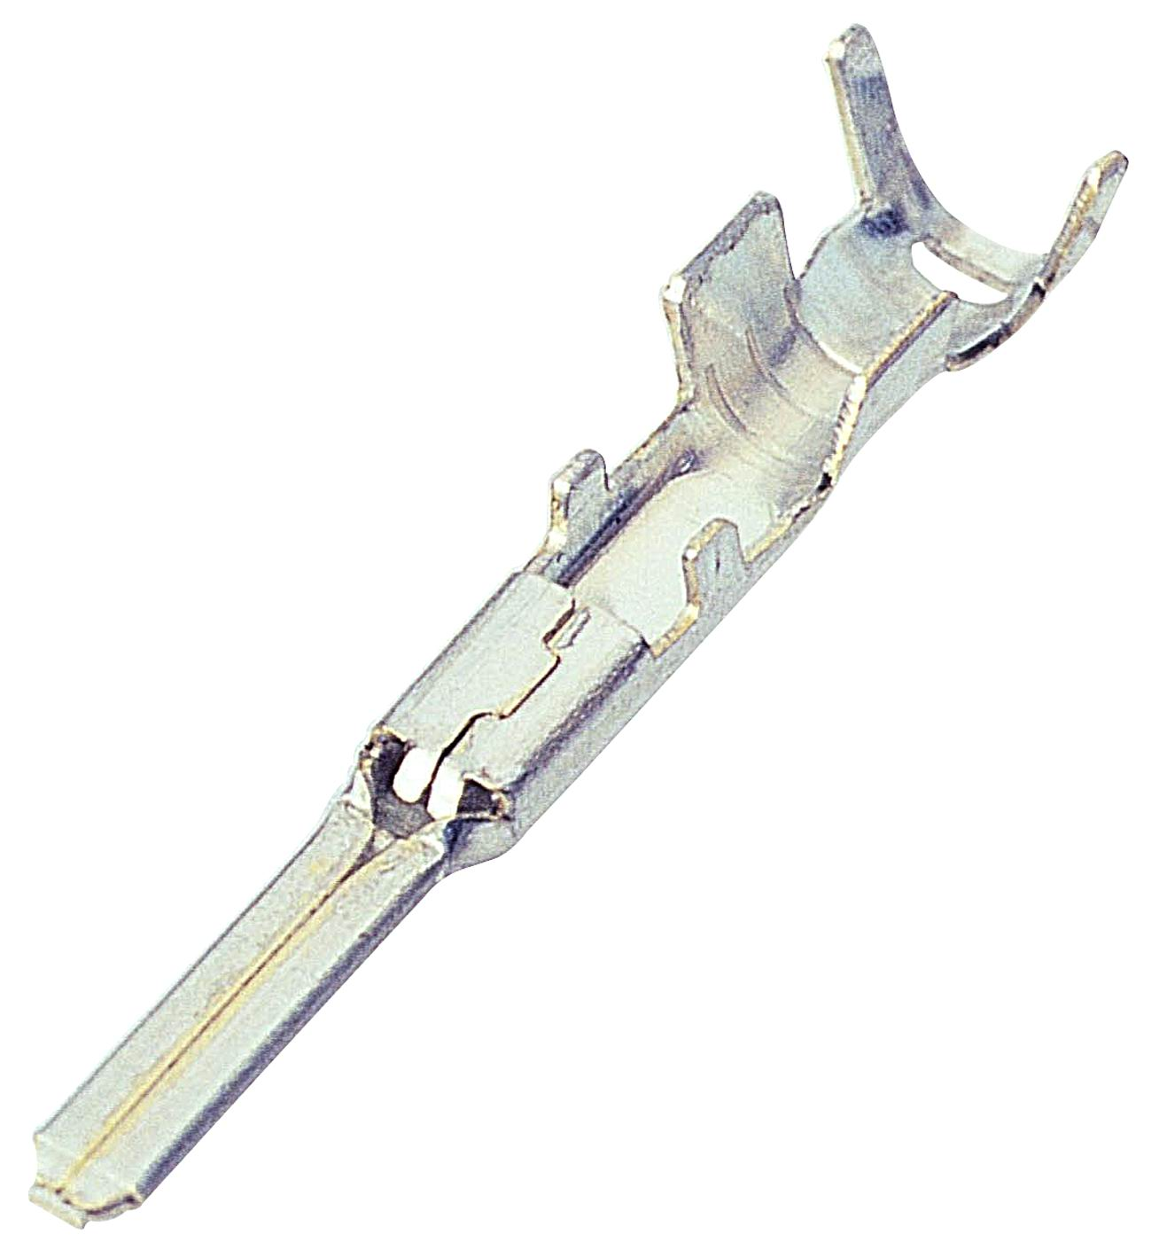
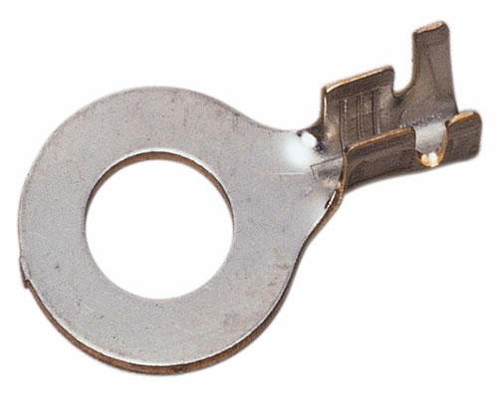
二、端子分类
2、按用途分
(1)、插座式端子 (2)、园柱型端子
(3)、插头式端子 (4)、孔式端子

Slide 9
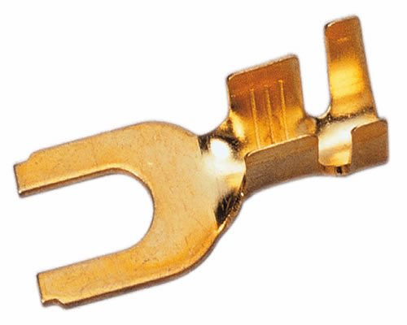
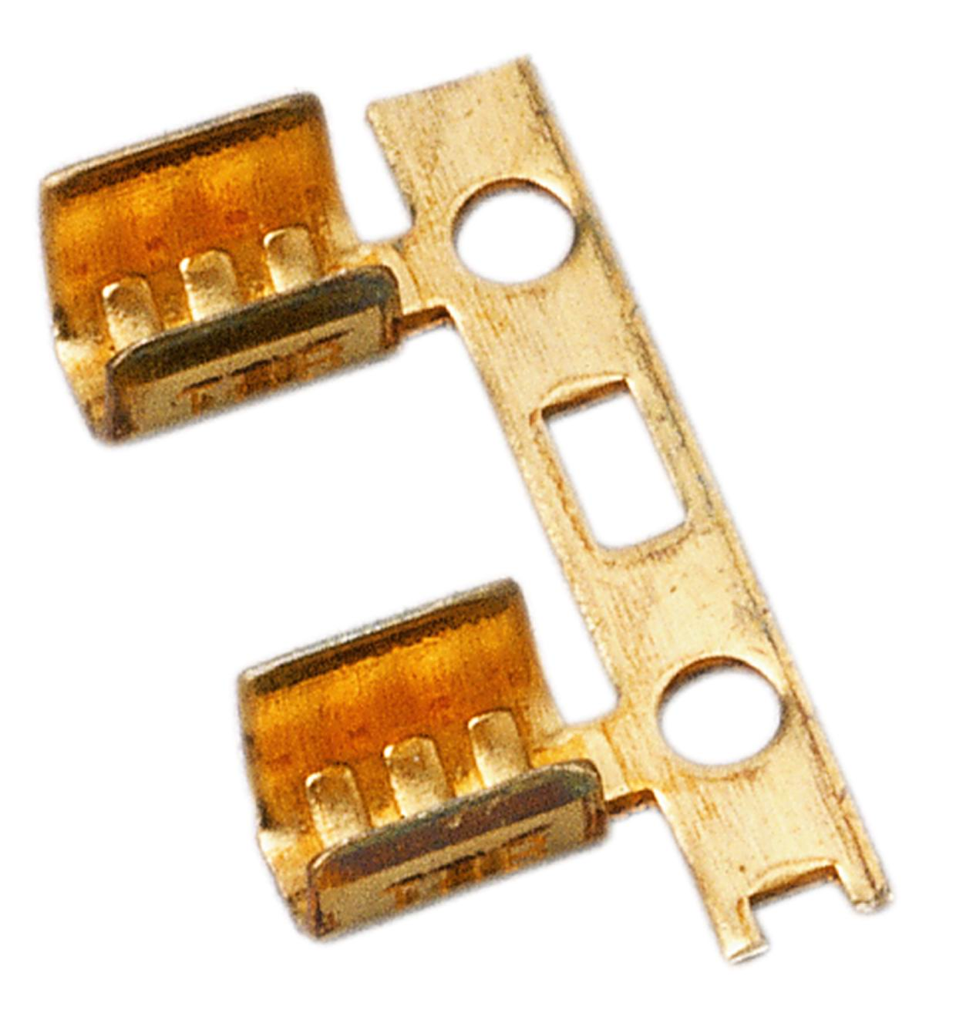
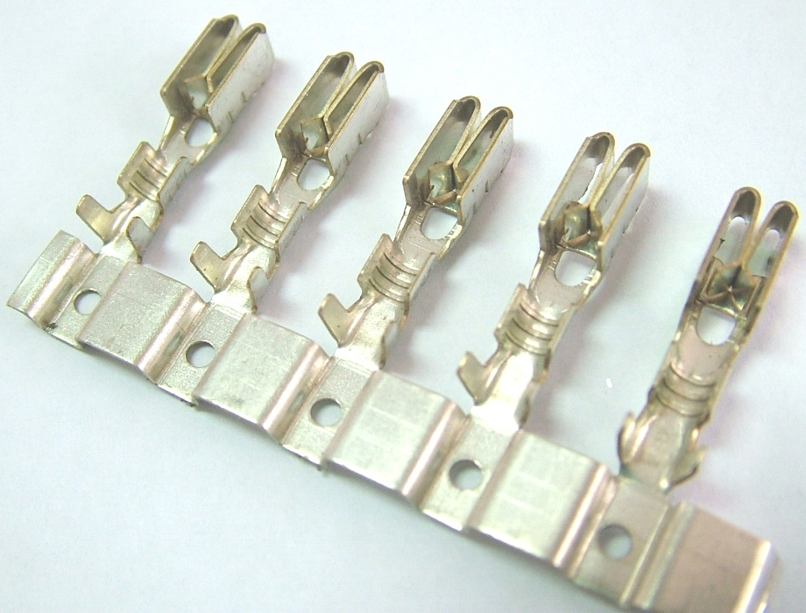
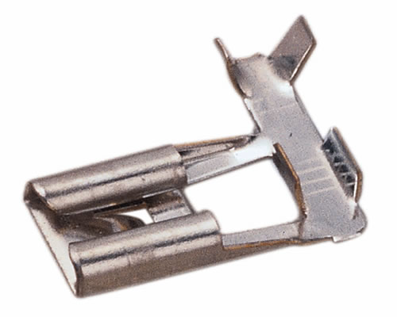
二、端子分类
⑸、叉式端子 ⑹、U型端子(卡点)
⑺、保险端子 ⑻、灯座端子

Slide 10
二、端子分类
3、厂家分类
(1)、天海端子：THB
(2)、安普端子：AMP
(3)、德尔福端子：PED Delphi
(4)、矢崎端子：YAZAKI
(5)、 KET(韩)：KET

Slide 11
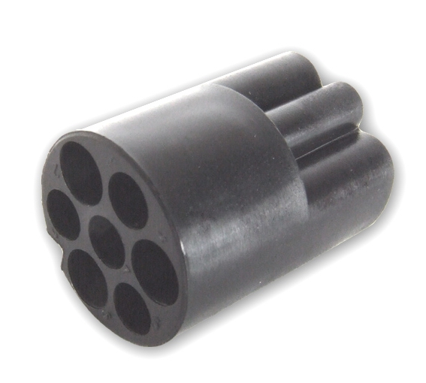
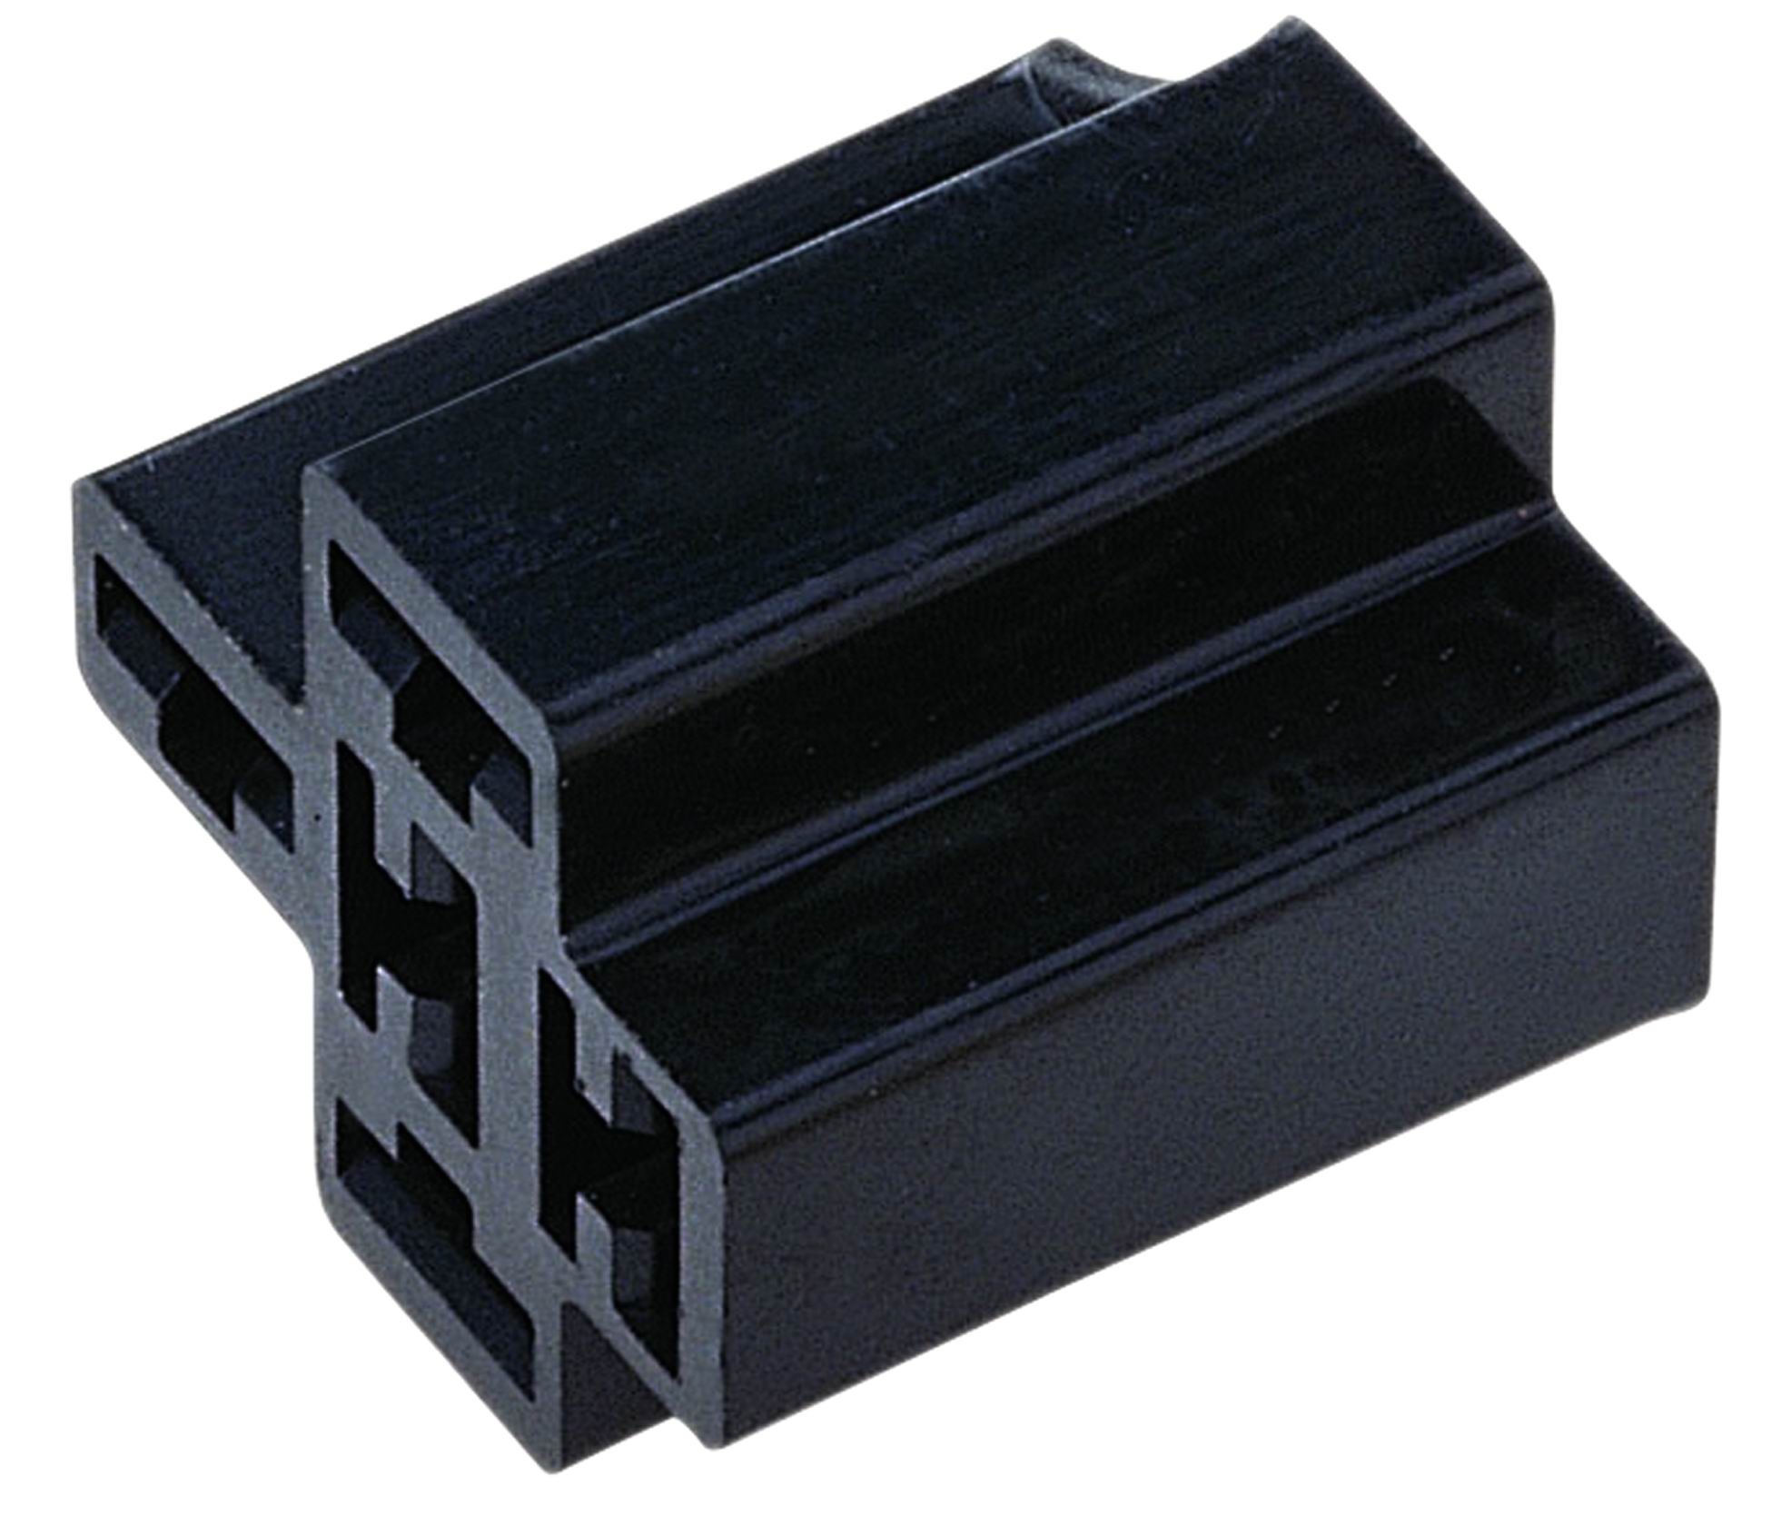
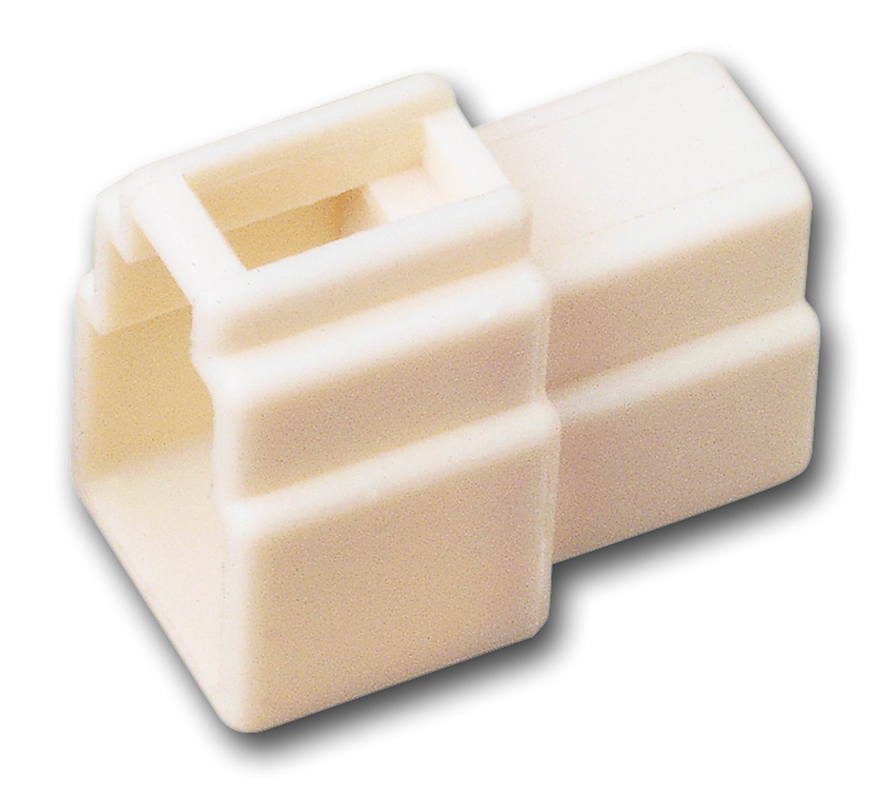
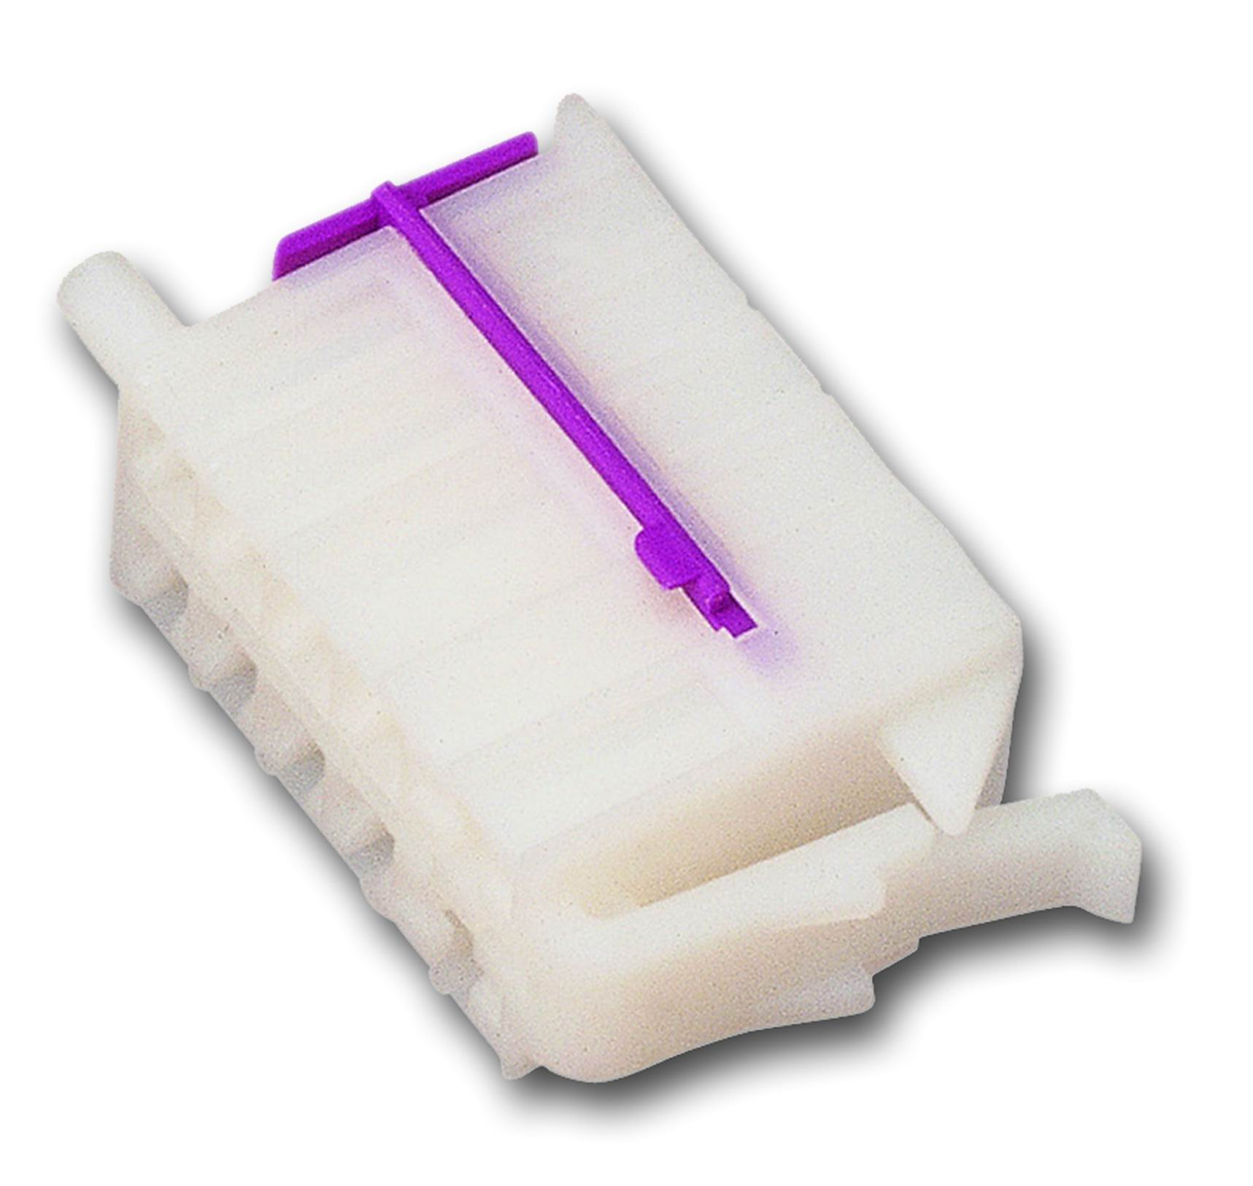
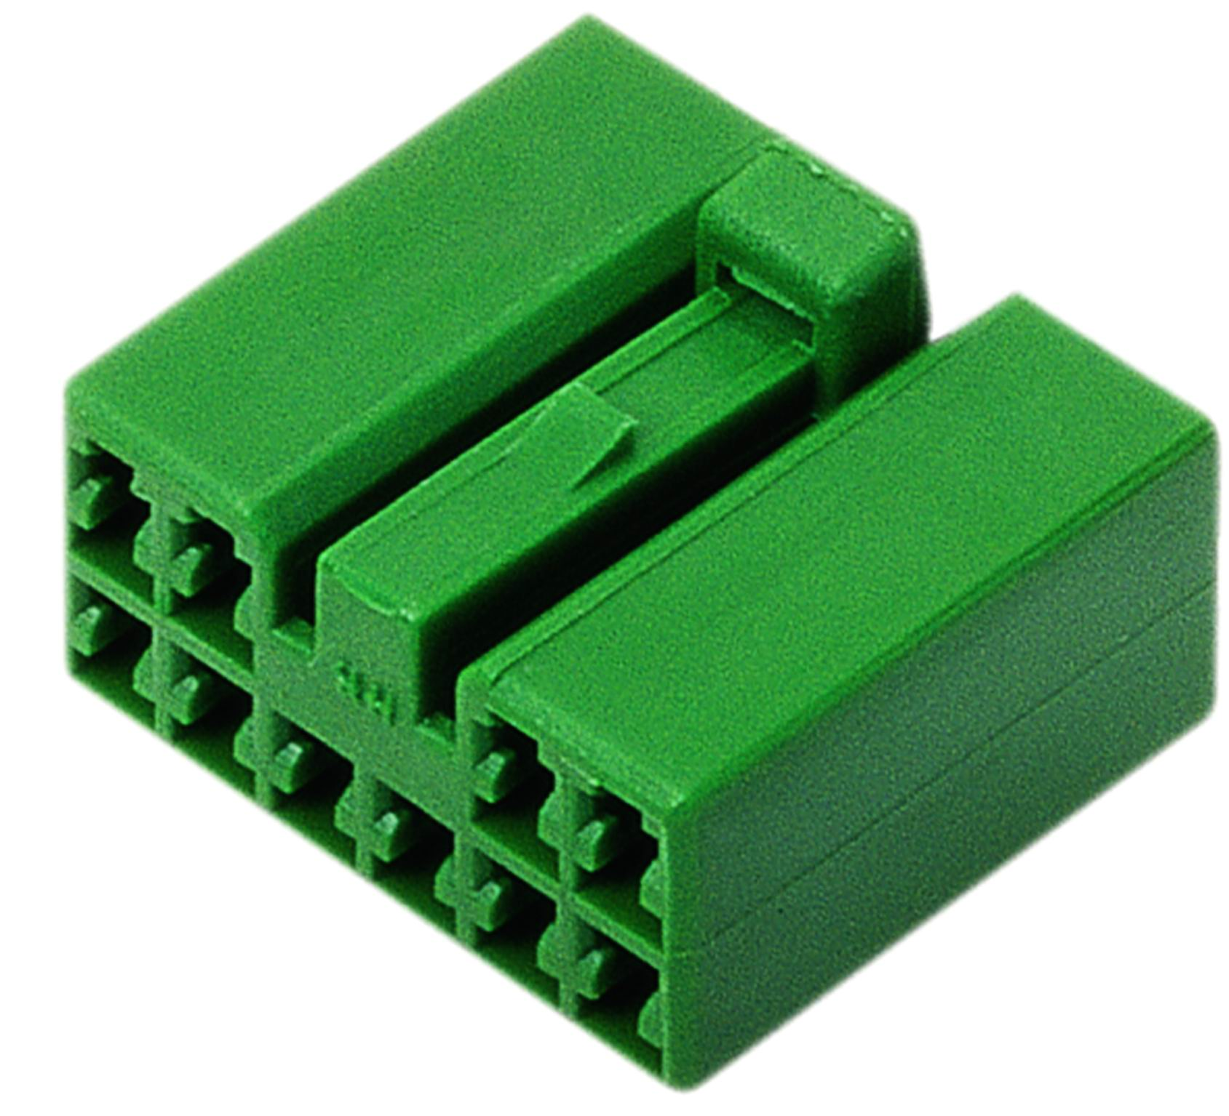
三、护套
什么是护套?
答:护套是指由塑料注塑而成的连接器，起到保护连接点和连接各种用电器作用。
如：
圆柱型护套
继电器护套
片型护套（头）
混合型护套
片型护套（座）

Slide 12
生产过程工艺流程图

Slide 13
产品图画法图示

Slide 14
产品图画法图示

Slide 15
产品图画法图示

Slide 16
产品图画法图示

Slide 17
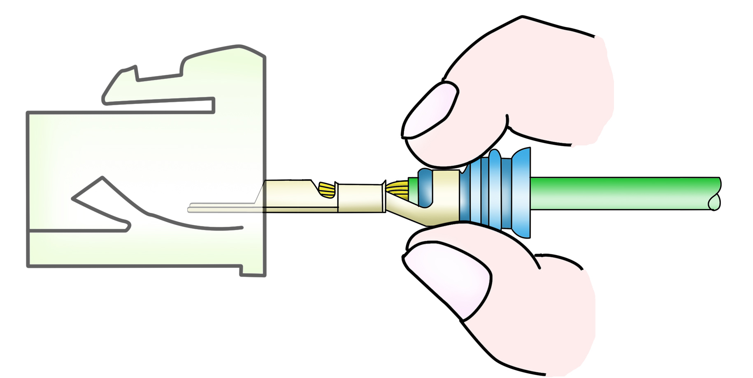
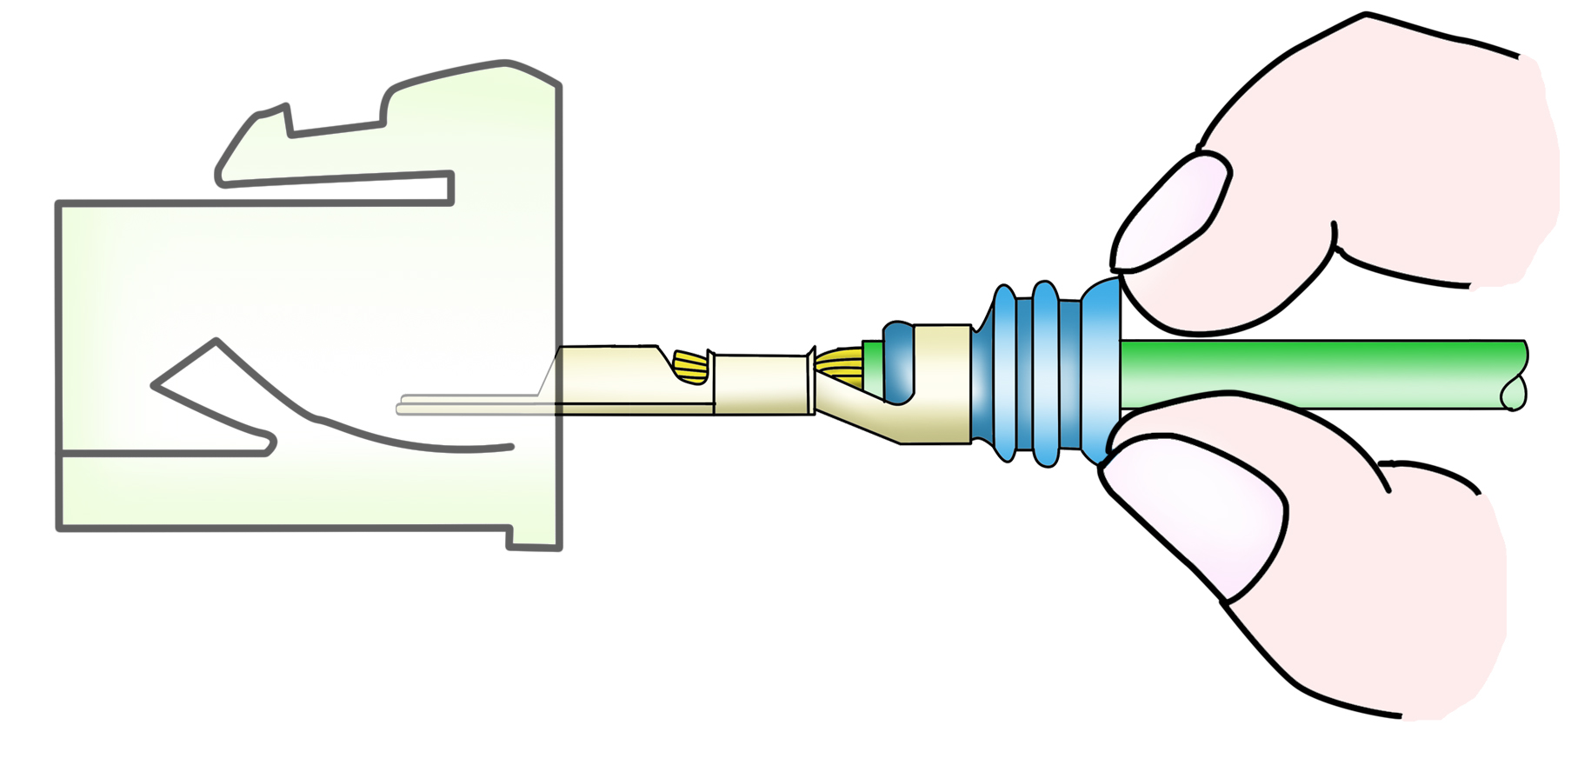
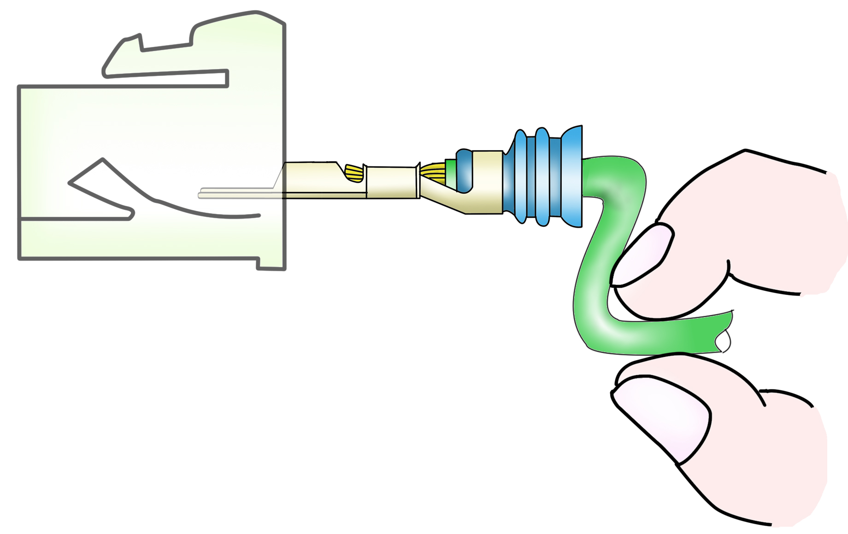
四:端子插入护套目视图
正确
错误
拿端子下约10mm的位置
手拿端子，不能一次性插入护套；
手拿端子，汗液容易氧化端子,造成不良品.
手拿位置距端子过远时,则会因电线折弯而不能一次性插入护套。折弯端子插不到位易脱出.
10±5mm
注意:手不能接触端子.

Slide 18
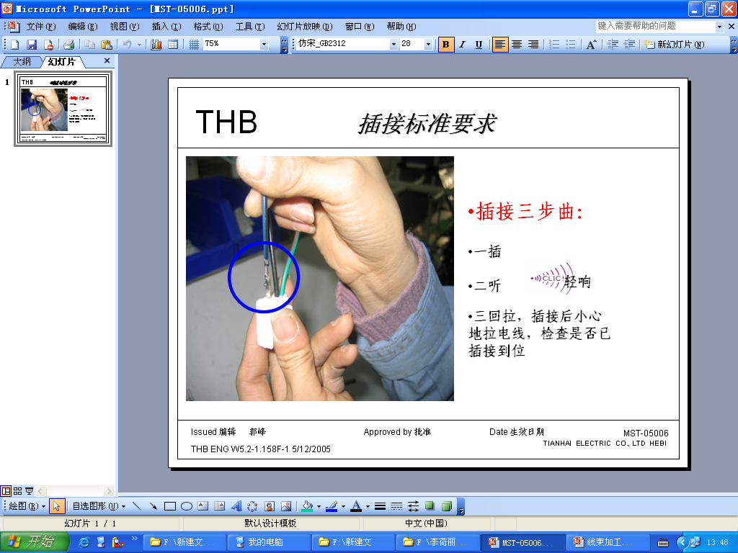
四:端子插入护套目视图

Slide 19
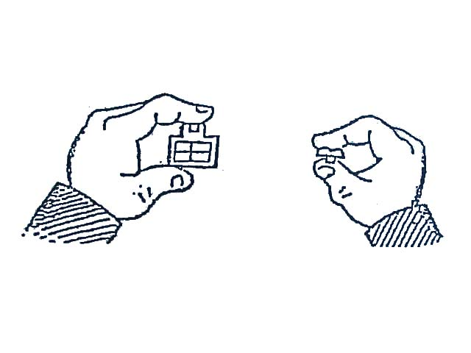
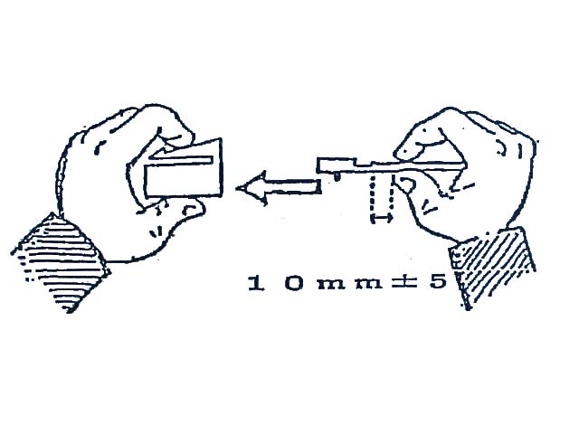
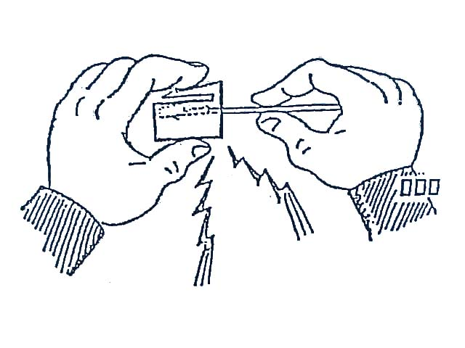
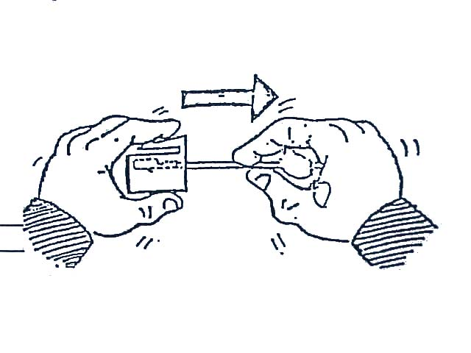
四、端子插入护套
如图所示：左手拿护套，右手拿电线，端子压接面向上。
听到“喀嚓”声 向后拉不下来，即为合格

Slide 20
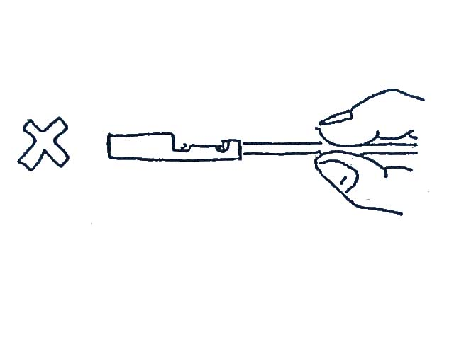
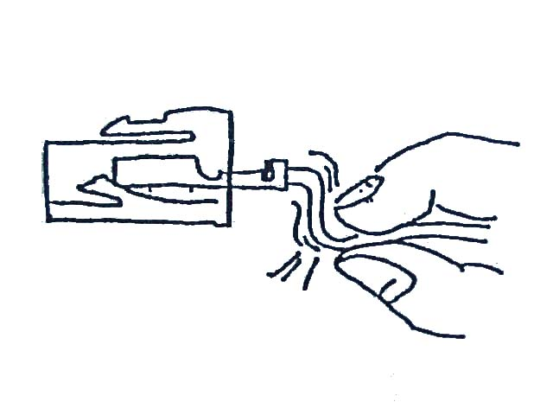
四、端子插入护套
2、手拿位置在距端子下约20mm以上的地方时,则会因电线折弯而不能一次性插入护套。
20mm 折弯
折弯后的电线向不同方向受力会造成端子变形

Slide 21
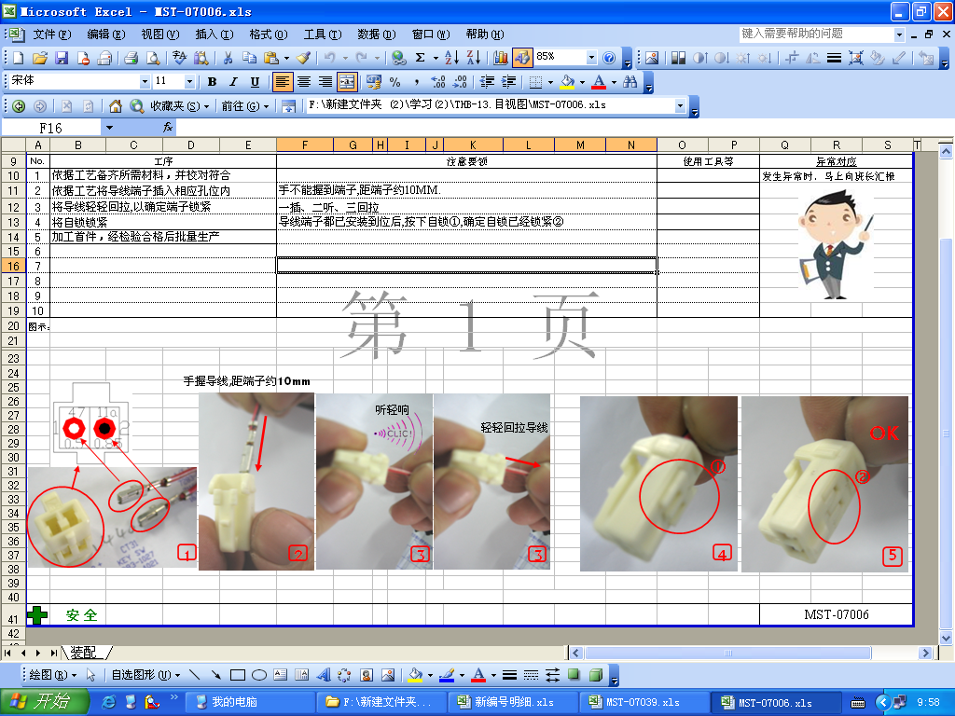

Slide 22
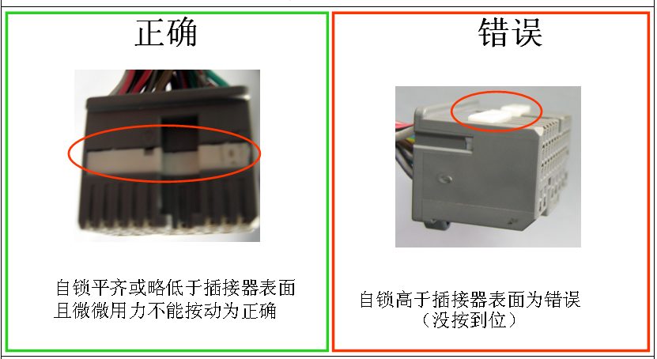
四、护套自锁锁止位置

Slide 23
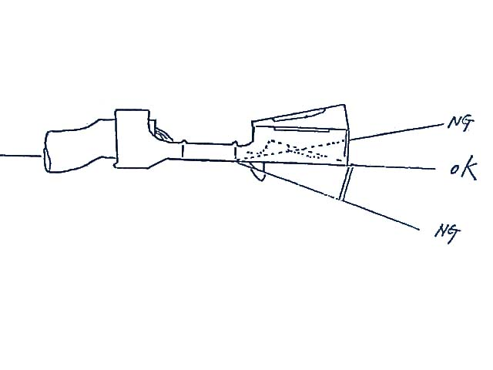
四、端子插入护套
注意事项：
端子在插入作业时，上下移动端子插入护套，如果用的力量过大端子会造成如下图所示的向上、向下弯曲。这样的端子电线绝对禁止使用或返修，因为：⑴、在端子弯曲的状态下组装护套，则和对手端子不能嵌合。⑵、修复后的端子即使前端没有折断，也是非常脆弱，以后也会折断。
向上弯曲
向下弯曲
a<3。
a<3。

Slide 24
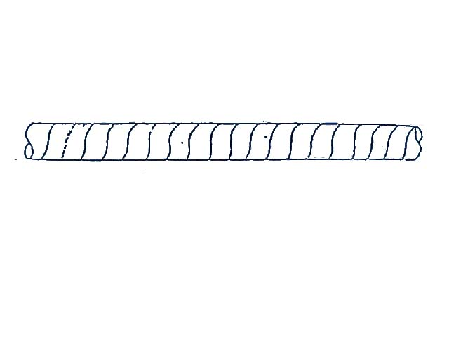

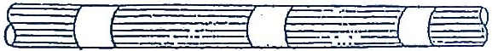
五、缠胶布
缠胶带三种方法：
1.全缠（半叠包扎）
胶带互压1/2
2.花缠
距离是胶带的1/2。
3.间隔缠
在起始处做停止包扎2~3层后，将胶带头紧贴在
胶带上，间距按图纸要求，未注明的按
100~150mm间隔。
100~150mm

Slide 25
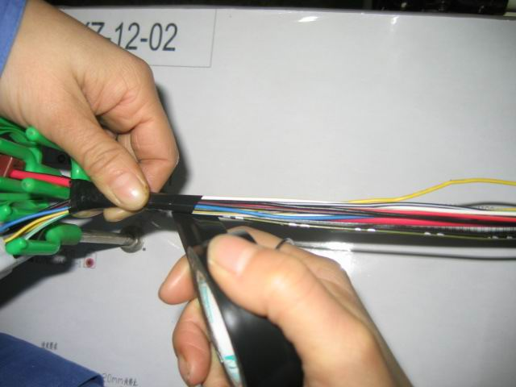
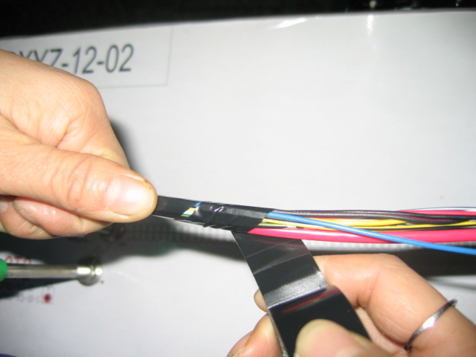
五：目视检查缠绕胶带
正 确
不 好
缠绕方向
缠 绕 方 向：由 壳 体 开 始 向 外 缠 绕，不反胶，不露线。
胶带没有重叠(缠绕露线）
密缠（半叠缠绕）搭接标准为胶带的50%
除工艺特殊要求外
裸缠（花缠）间隔距离标准为胶带的50%

Slide 26
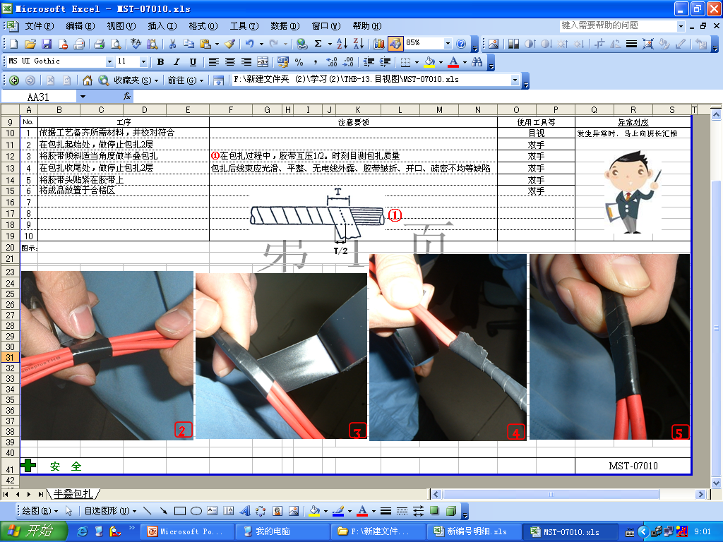
五：胶带全缠（半叠包扎）

Slide 27
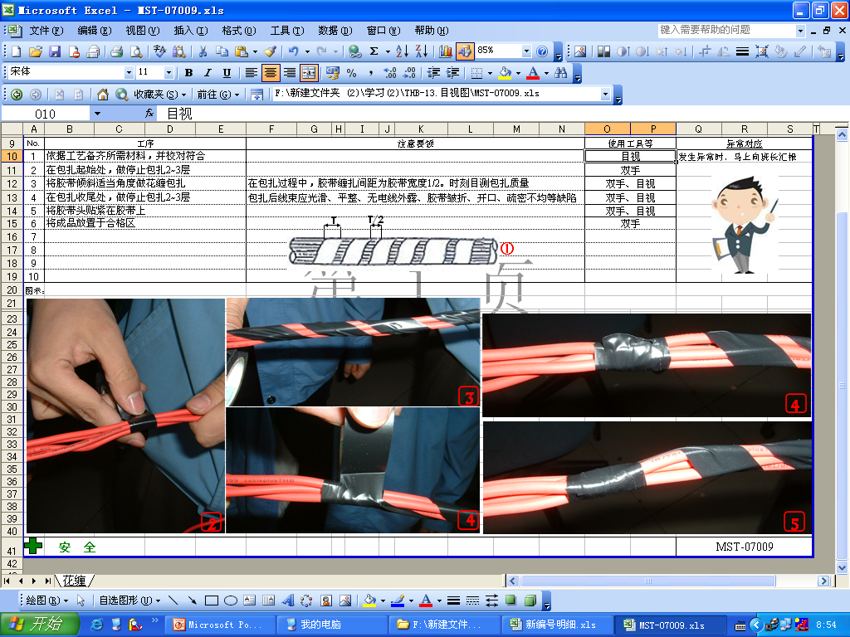
五：胶带花缠

Slide 28
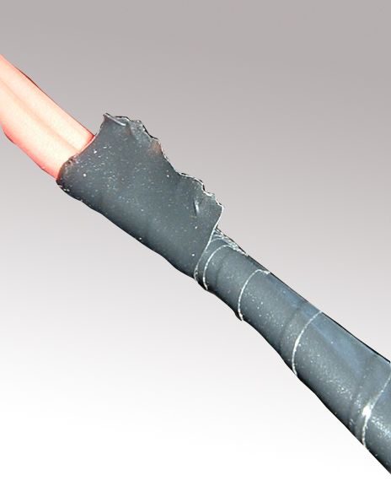
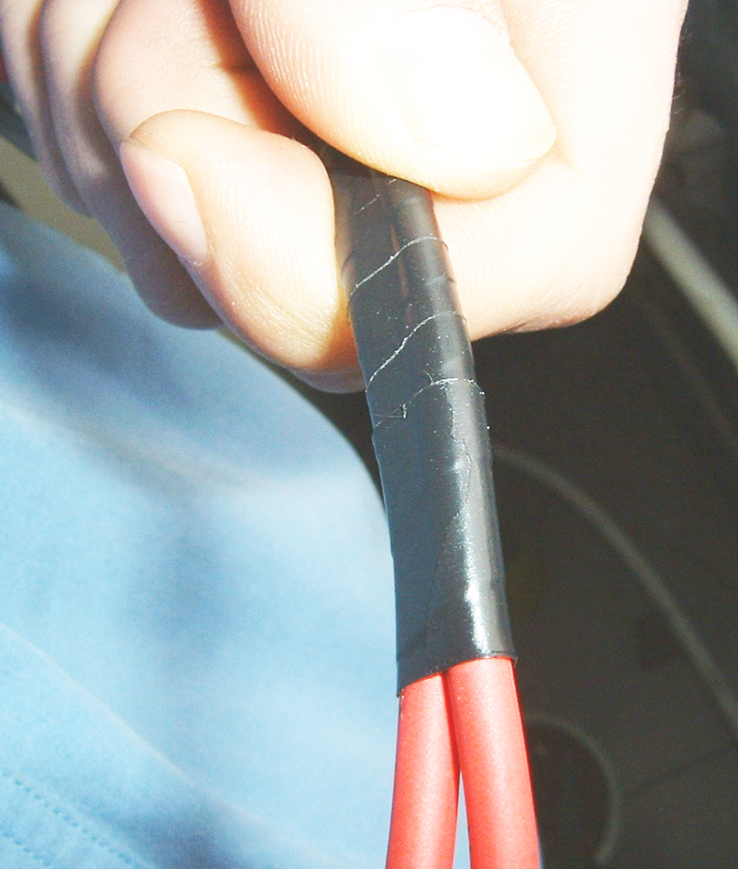
五：胶带操作警示图
错误
正确
胶带撕断后，不准翘边！
胶带撕断后，用手将断头抿平紧贴在线束上！
2007.09.13
MST-07099

Slide 29
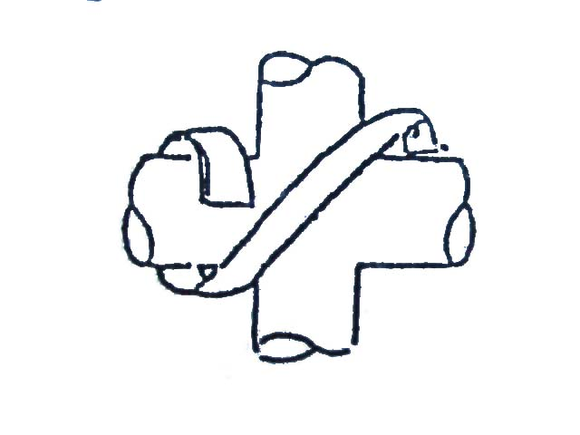
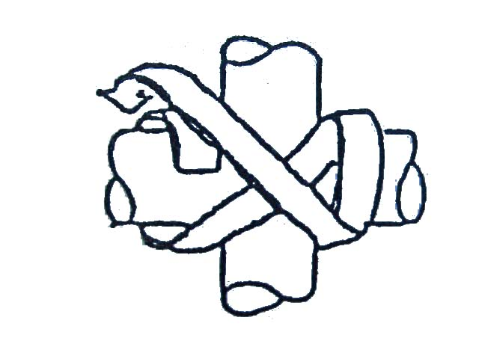
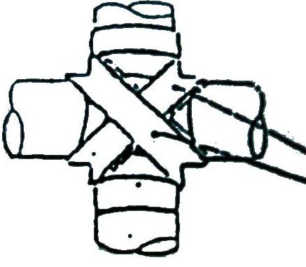
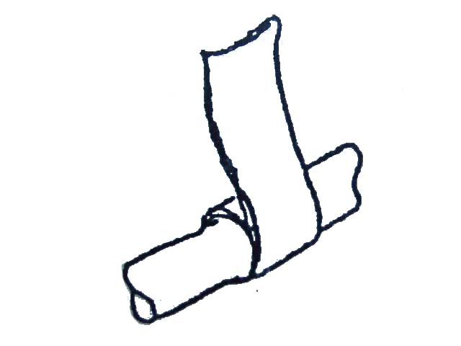
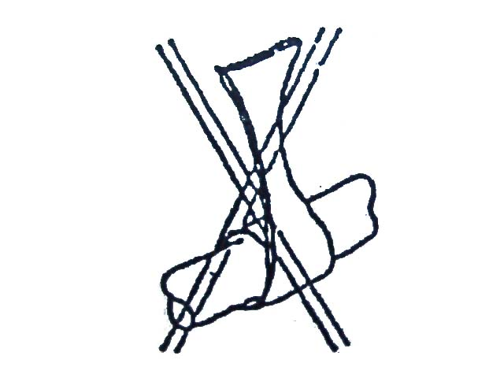
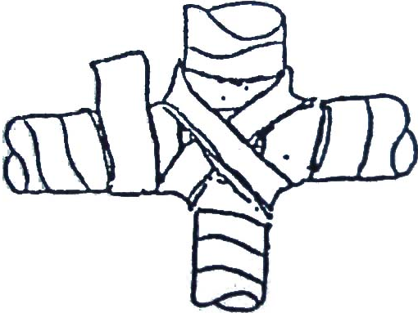
五、缠胶布
分支缠胶布
1、胶布规格
A、使用0.13×19×20 的规格胶布 B、按图面指示
2、基准
十字粘分叉部（里外）两侧，使电线固定。
缠两圈以上
3、缠绕方法
不要拉长胶布，认真缠到电线上。
4、外观
分支部胶布缠绕部不要有拧曲、末端
剥离等，缠胶布后要看不到电线。
胶布在拉长状态下切断粘贴在线体上，在放置24小时后切断边沿会向上卷曲，造成外观不合格。

Slide 30
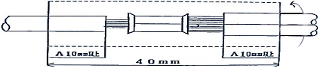
五、“U”型卡压接缠胶布
U型卡压接部缠胶布
1、胶布的种类
A、使用 0.18×40×20 的规格胶布。
B、按图面指示
2、缠绕方法
注意：
⑴、缠法为停止包，缠绕层数根据作业指导书作业。
⑵、为了防止胶布翻起等，要在胶布缠绕结束部分认真压好。

Slide 31
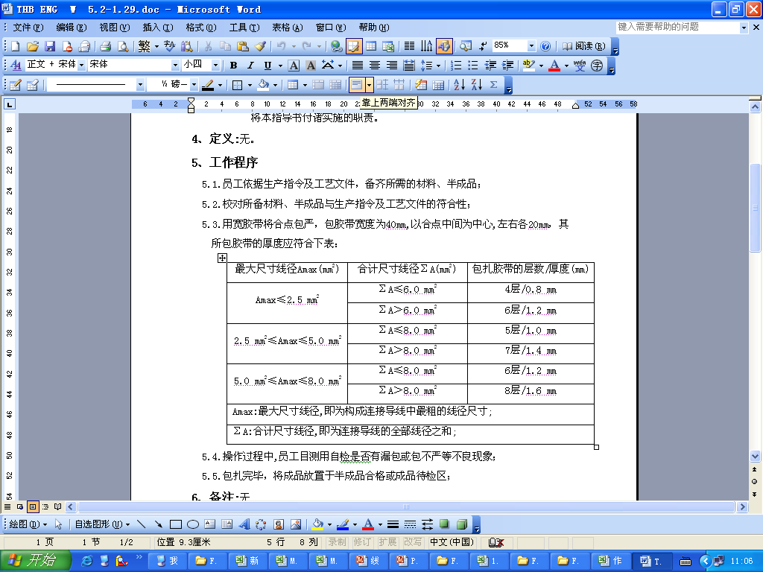
五、“U”型卡压接缠胶布

Slide 32
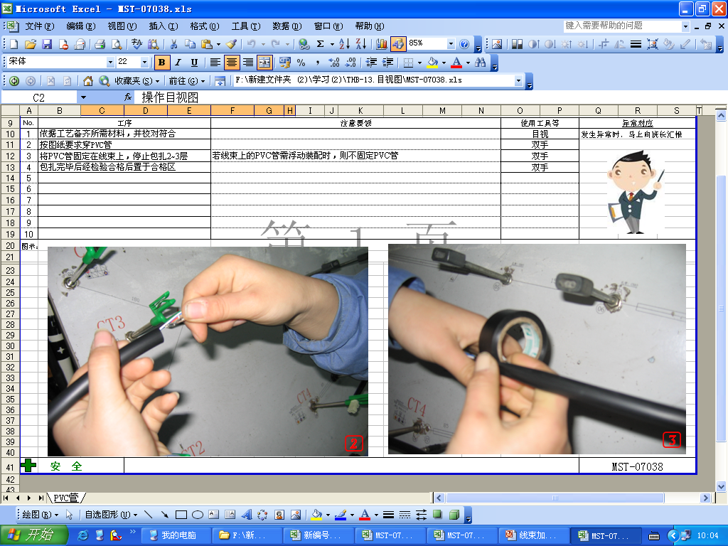
六、PVC管固定

Slide 33
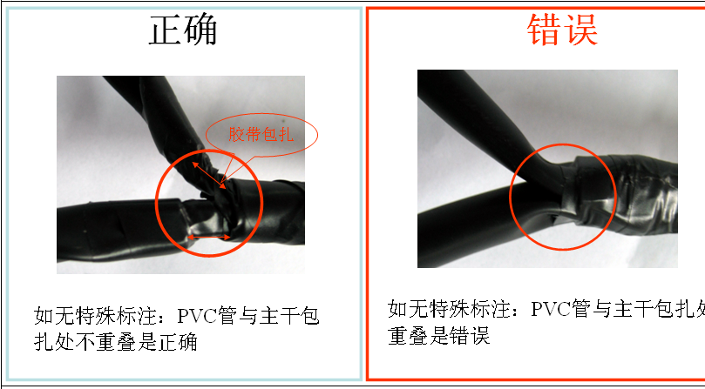
六、PVC管固定

Slide 34
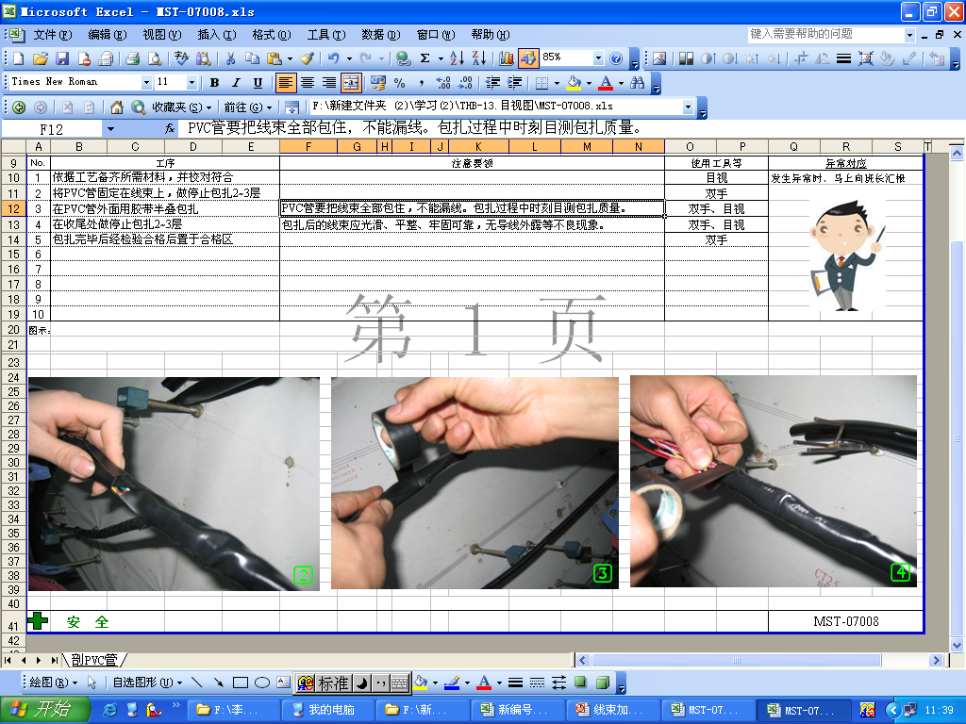
六、开口PVC管包扎

Slide 35
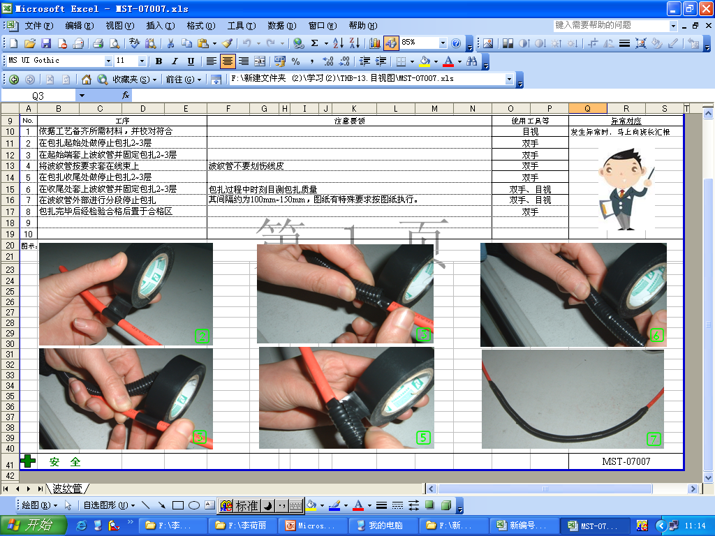
七、波纹管包扎

Slide 36
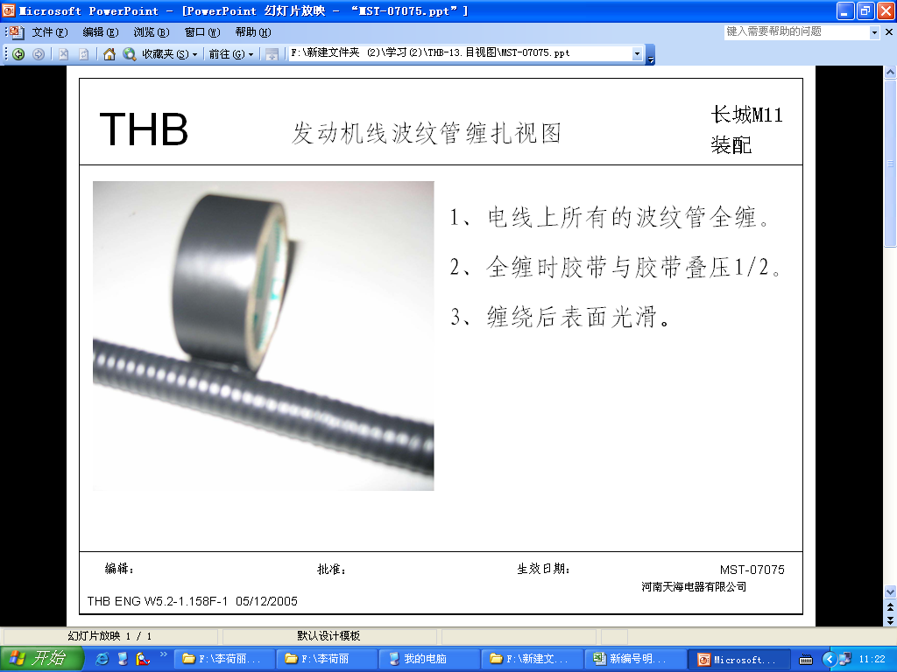
七、波纹管包扎(波纹管外全缠)

Slide 37
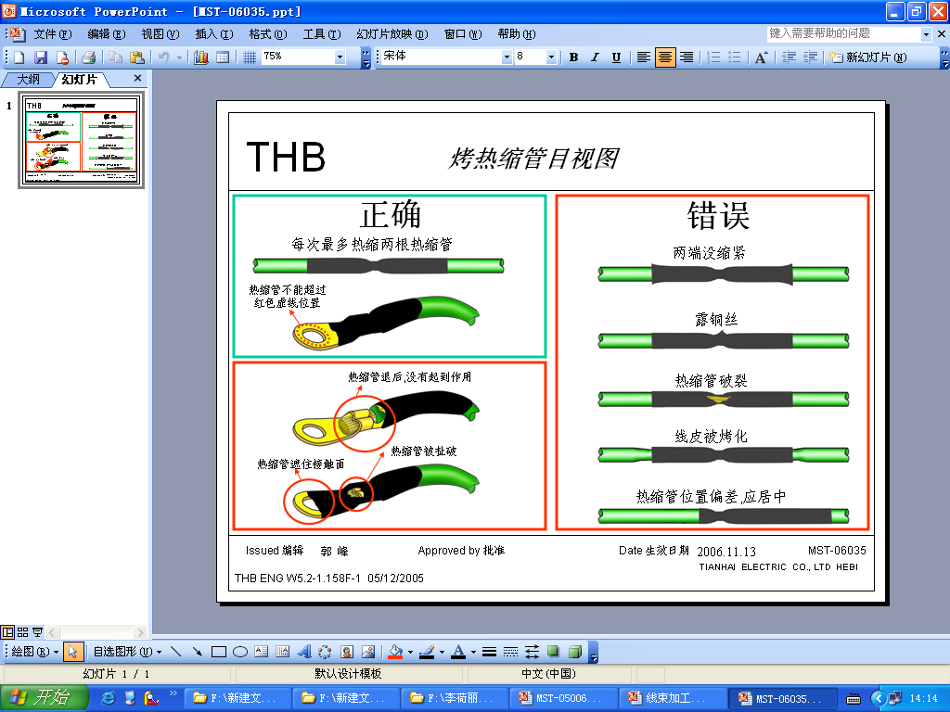
烤热缩管目视图

Slide 38
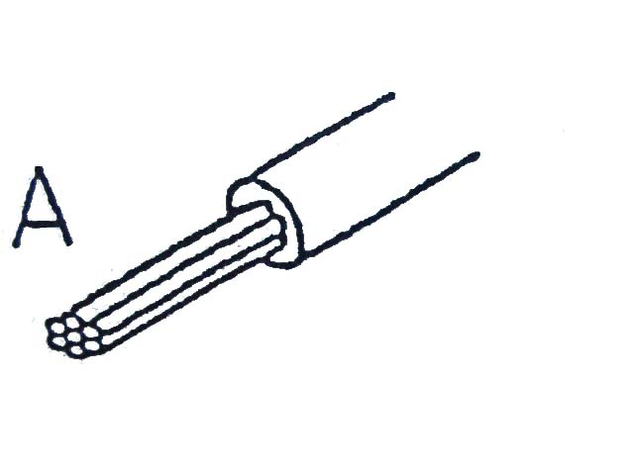





八、电线剥头状态确认
1、判定基准
芯线切斜 芯线断线
芯线切伤 绝缘皮切斜 绝缘皮切断不良
2、注意
以上内容用目测或放大镜确认。

Slide 39




九、端子包胶压接高度和宽度的测量
注意：
1、必须用精度为0.01mm的数显游标卡尺测量。
2、测量时端子要放在卡尺测量面较宽的位置。
错误
正确
测量高度
不能在外测量面较窄的位置处测量
要在外测量面较宽的位置处测量
测量宽度

Slide 40



九、千分尺的测量方法
压接高度的测量
测量点
弯 曲 检 查
bend-testing
弯 曲 检 查 后 导 线 皮 必 须 仍 夹 在 端 子 中

Slide 41


九、端子压接判定标准 (一)
1、合格品
芯线部压接宽度 绝缘皮部压接宽
上下保护
绝缘皮压接高度
芯线压接高度
芯线露处 绝缘皮位置≈L/2
0.2～1.0mm
Notes:
标题是不是按端子压接、防水栓端子压接、U型端子压接三个来分类的？

Slide 42






九、端子压接判定标准 (一)
２、不合格品
⑴、绝缘皮压入 ⑵、芯线绝缘皮变形
⑶ 、芯线外漏 ⑷、端子变形
⑸、端子弯曲 ⑹、绝缘皮脱落

Slide 43




九、端子压接判定标准 (一)
⑺、前端未漏出芯线 ⑻、芯线断线、切伤
⑼ 、棘爪变形 ⑽、出现毛刺

Slide 44

十、端子压接判定标准 (二)
合格品
芯线漏出0.2～1.0mm 绝缘皮要进入到Ａ区间
绝缘皮漏出0.5mm以上
芯线压接部 前后R角
绝缘皮压接部 防水胶堵
Notes:
用不用注明是防水栓压接?

Slide 45



十、端子压接判定标准 (二)
⑴、绝缘皮状态
绝缘皮和防水胶堵要有压接部固定
毛刺0.5mm以下
⑵、芯线压接状态
芯线前端在绝缘皮压接部的前方漏出0.5～1.0mm(可目视确认),形
成保护标准大致前后均等。
⑶、防水胶堵状态
防水胶堵不能有损伤和裂纹等，不能从绝缘部拔除。

Slide 46






十、端子压接判定标准 (二)
不合格品
1、绝缘皮压入 2、前端未漏出芯线
3、芯线外漏 4、端子毛刺变形
5、端子弯曲 6、绝缘皮脱落

Slide 47




十、端子压接判定标准 (二)
7、芯线短线、切伤 8、端子扭曲
9、防水胶堵压接扭曲 10、出现毛刺

Slide 48







十一、端子压接判定标准 (三)
1、合格品
芯线收于端子侧面的范围内
２、不合格品
⑴、绝缘皮压入 ⑵、无双保护 ⑶ 、芯线外漏
⑷、芯线过长 ⑸、电线靠后 ⑹、芯线翘起

Slide 49


十二、拉力强度状态判定标准
判定标准：
正常（芯线呈放射状被拉断）
芯线断线（压接高度过低）
芯线拔除（压接高度过高）

Slide 50
十三、电线镀锡
1、锡锅温度测量
⑴、正确持温度计
⑵、温度计在锡锅内读数
⑶、温度计的水银泡不能碰到锅壁上
⑷、每两小时测量一次温度
2、镀锡时间
时间为1～2秒

Slide 51
十三、电线镀锡
3、每次镀锡电线数量
根据作业指导书要求作业，特殊情况除外。
4、锡面处理
在镀锡时发现锡面有氧化层，必须用工具将其刮掉后主可镀锡。
5、助焊剂蘸量
将助焊剂倒进容器内，容器内放置一块海绵，海绵的厚度比镀锡的尺寸小1MM，助焊剂的量为能湿润海绵即可。

Slide 52




十三、电线镀锡
镀全锡不良现象
A、有锡瘤 B、 皮烫伤
C、线径烫伤 D、锡未到位

Slide 53




十三、电线镀锡
镀全锡不良现象
E、芯线分叉 F、 有砂眼
G、芯线连接 H、皮有污物

Slide 54

十四、电性能测试
1、先进的电性能检测台保证每条成品线100%合格。

Slide 55
十五、外观检验
1、根据外观检验板进行100%检验。
2、工艺文件如有特殊要求，依据工艺文件作业。
3、按照包装工艺要求装箱入库。

Slide 56
谢谢大家

